Slide 1

Transparantie in de keten
Les 4 P16

Slide 2
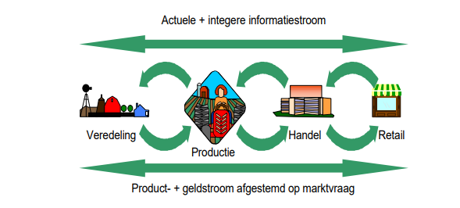
Transparante keten in beeld

Slide 3

Les 4 DUURZAAM VERKORTEN KETEN
DUURZAAM VERKORTEN VAN DE AGRI EN FOODKETEN:
DE INZET VAN KETENSAMENWERKING EN DE INVLOED VAN CONSUMENTENGEDRAG
Onderzoek naar de manier waarop tot een duurzamere agri en foodketen kan worden gekomen.
Hèlen van der Heide

Slide 4

Wensen binnen de keten
In de agri en foodsector is momenteel veel aandacht voor het verkorten van de ketens.
Een belangrijke oorzaak hiervoor is dat in de agrarische sector een oneerlijke financiële verdeling is ontstaan.
De ketens zijn langer geworden in de afgelopen jaren waardoor de productie van landbouwproducten kon toenemen, maar hierdoor in het voedsel anoniem geworden.
De machtige positie van de vijf inkooporganisaties heeft de keten oneerlijk verdeeld.
Een andere ontwikkeling is dat agrariërs de behoefte hebben om hun verhaal te vertellen en niet anoniem hun product af te zetten. Consumenten hebben behoefte aan verse producten en beleving van hun voedsel. Een antwoord op deze ontwikkelingen is het verkorten van de keten.

Slide 5
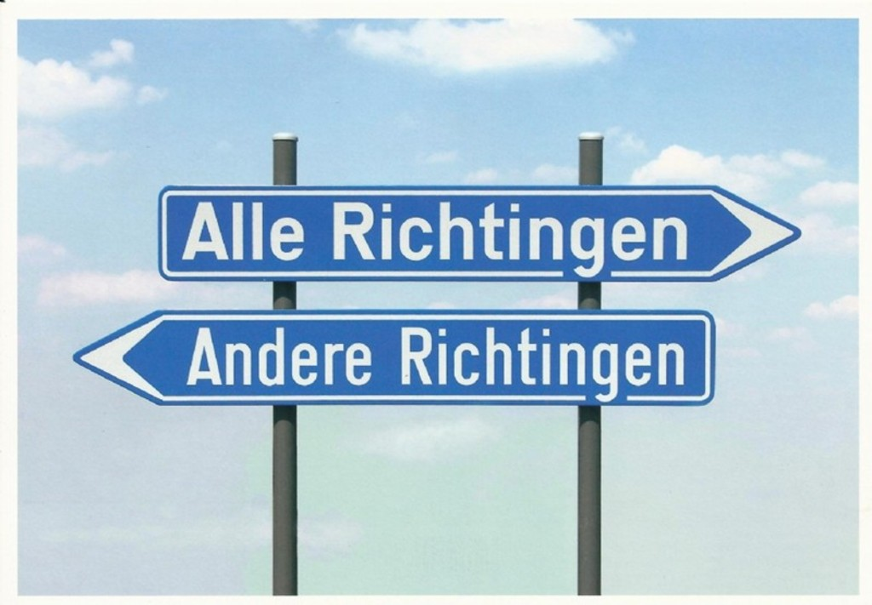
Oplossingsrichtingen
Deze hoofdvraag wordt beantwoord aan de hand van de volgende 2 oplossingsrichtingen:
1. Voor duurzame ketenverkorting is samenwerking tussen verschillende partijen in de keten, oftewel ketensamenwerking, een kritische succesfactor.
2. Voor een duurzame ketenverkorting spelen de waarden, eisen en wensen van de consument een cruciale rol.

Slide 6
Traditionele situatie

Slide 7
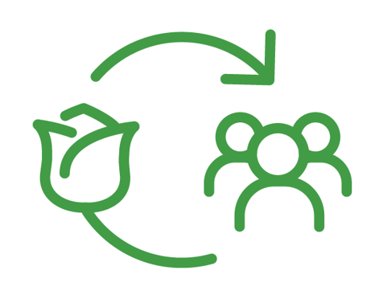
Duurzame ketenverkorting
Duurzame ketenverkorting wordt gedefinieerd als:
Een ontwikkeling waarbij de (relatieve en fysieke) afstand die een product aflegt van oerproducent tot eindgebruiker wordt verkort, waarbij de balans tussen sociale, ecologische en economische aspecten op de lange termijn verbetert ten opzichte van de uitgangssituatie

Slide 8

Ketensamenwerking
Ketensamenwerking kan in een horizontaal of verticaal ketennetwerk.
In een horizontaal netwerk wordt samengewerkt met bedrijven uit dezelfde bedrijfstak. In een verticaal netwerk wordt samengewerkt met bedrijven uit verschillende schakels uit de keten. De meest intensieve vorm van samenwerking is ketenintegratie waarbij de bedrijfsprocessen van de samenwerkingspartners worden samengevoegd.
Van verticale ketenintegratie wordt ook gesproken wanneer schakels uit de keten worden weggelaten. De mate van intensiteit van samenwerking hangt af van factoren: zekerheid, afhankelijkheid, onderling vertrouwen, transactiekosten en strategische passendheid.

Slide 9

1e oplossing
Ketenverkorting draagt bij aan het verbeteren van duurzaamheid omdat het de balans tussen sociale, ecologische en economische aspecten verbetert. Dit doordat het zorgt voor het vergroten van de transparantie in de keten, waardoor de consument meer inzicht heeft in waar een product vandaan komt en hoe het is geproduceerd.
Ook zorgt een verkorte keten voor een gevarieerder en gezonder aanbod van voedingsmiddelen en worden de consument en producent dichter bij elkaar gebracht, zodat het aanbod beter kan worden afgestemd op de consument. Daarnaast zorgt ketenverkorting voor een vermindering van de milieudruk en een vermindering van voedselverspilling.
Tot slot zorgt ketenverkorting ervoor dat het geld in de keten beter wordt verdeeld, waardoor ook de producent een eerlijke prijs krijgt voor zijn product. Ketenverkorting stimuleert daarnaast de regionale economie.

Slide 10

Randvoorwaarde succes ketenverkorting
Voor het slagen van ketensamenwerking is het belangrijk dat de samenwerkingspartners hetzelfde doel en dezelfde strategie hebben. Ook is het belangrijk dat de samenwerkingspartners loyaal zijn aan de samenwerking. Wanneer één partner afwijkt van het initiatief kan dit het totaal naar beneden halen.

Slide 11
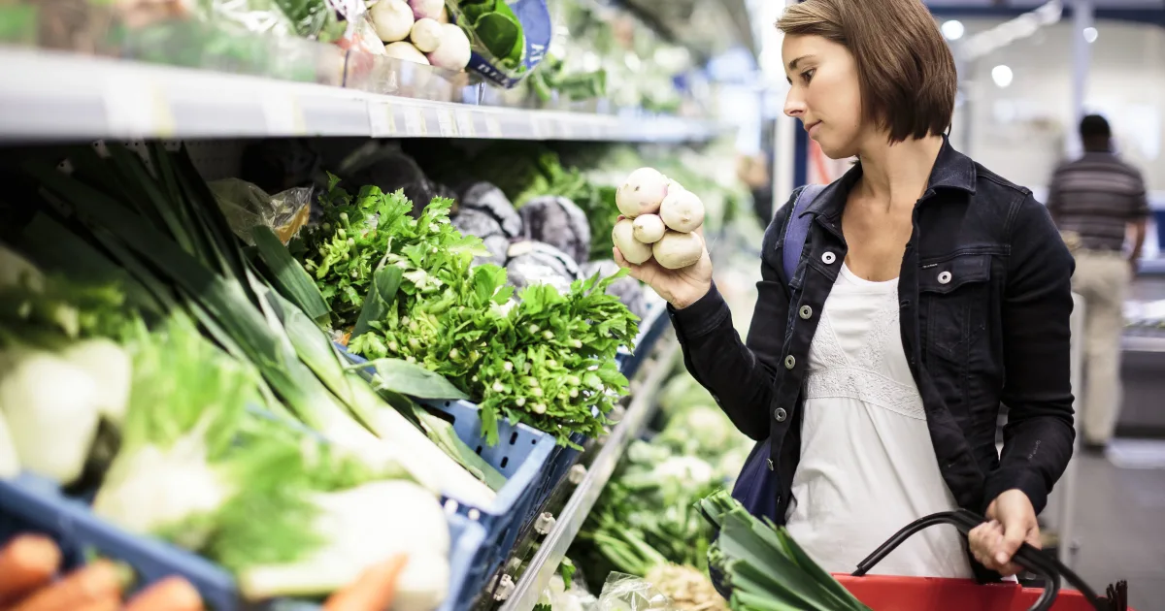
Rol van de consument
Het grootste gedeelte van de Nederlandse consumenten hecht het meeste waarde aan de waarden: smaak, gezondheid en betaalbaarheid bij de aankoop van voedingsproducten.
De waarden smaak en gezondheid sluiten goed aan bij lokale producten. Daarnaast wordt ook de bekendheid van de boer of boerin belangrijk gevonden.
Bij het koopgedrag speelt vooral de factor gemak een belangrijke rol. Consumenten hebben vanuit hun waarden vaak de wil om lokale producten te kopen, maar worden hierbij gehinderd door barrières. Wanneer er minder barrières zijn worden er meer lokale producten gekocht. Een belangrijke barrière voor het kopen van lokale producten is dat deze niet makkelijk verkrijgbaar zijn.
Oplossingen hiervoor zijn het verkopen van lokale producten in supermarkten of in een speciaalzaak met een compleet aanbod.

Slide 12
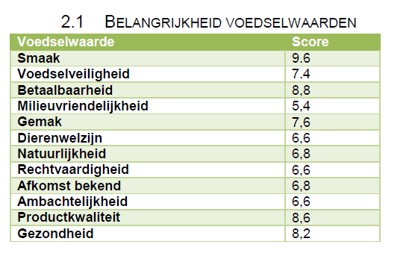
Wensen van de consument

Slide 13

2e Oplossing
Bij de tweede oplossingsrichting kan worden geconcludeerd dat de waarden, eisen en wensen van de consument wel belangrijk zijn voor het duurzaam verkorten van de agri en foodketen, maar dat het werkelijke koopgedrag van lokale producten vooral wordt bepaald door gemak bij de verkrijgbaarheid van producten.
Daarnaast koopt de consument voedingsproducten vaak uit gewoonte. De afzet van lokale producten kan, naast het wegnemen van barrières, worden verhoogt door deze goed te positioneren en een duidelijke betekenis te geven voor de consument. Hierbij kunnen lokale producten goed worden gekoppeld aan de waarden gezondheid en smaak.
Consumenten kiezen vaak uit gewoonte voor voedingsproducten en daarom moet bij de marketing worden gezocht naar verleidingen voor de consument.

Slide 14
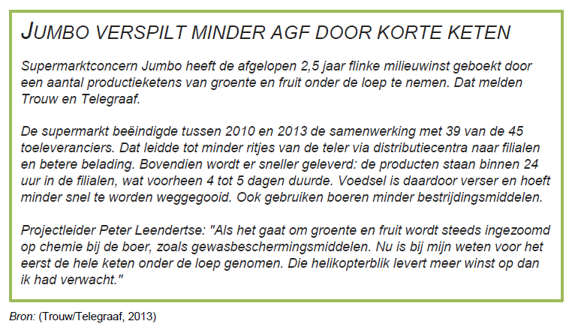

Praktijkvoorbeelden

Slide 15

Praktijkvoorbeelden
Organisatie/bedrijf: Bezorggroente.nl.
Bezorggroente.nl is een bedrijf dat lokaal groente en fruit inkoopt en dit lokaal afzet aan supermarkten en restaurants en door middel van online bestellen aan particulieren.
Betrokken bij ketenverkorting: Bezorggroente.nl is betrokken bij ketenverkorting doordat het bedrijf het aantal schakels in de keten verkort door producten bij de producent op te halen en direct te vermarkten aan de laatste of een-na-laatste schakel in de keten.
Betrokken bij ketensamenwerking: Bezorggroente.nl werkt samen met lokale telers van groente en fruit om zo kwalitatief goede producten aan te kunnen bieden en voor de teler een eerlijke prijs te bewerkstelligen

Slide 16
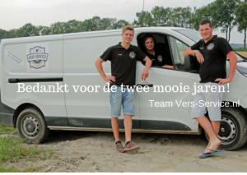
Praktijkvoorbeelden
Organisatie/bedrijf: Vers Service
Vers Service is een bedrijf in Ens dat lokaal producten inkoopt en door middel van een webshop verkoopt aan de consument.
Betrokken bij ketenverkorting: Vers Service is betrokken bij ketenverkorting doordat het bedrijf het aantal schakels in de keten terugbrengt tot 3 namelijk: de producent, de inkooporganisatie en de consument.
Betrokken bij ketensamenwerking: Vers Service werkt samen met de leveranciers om voor de leveranciers, de consument een eerlijke prijs te kunnen betalen en vragen voor een eerlijk en lokaal product.

Slide 17

Praktijkvoorbeelden
Organisatie/bedrijf: Coöperatieve vereniging vechtdalproducten (CVV).
Dit is een coöperatie met leden vanuit de producenten, de verwerkende bedrijven en de horeca die zicht bezighoudt met het beter vermarkten van de lokale producten en het op de kaart zetten hiervan.
Betrokken bij ketenverkorting: CVV is betrokken bij ketenverkorting doordat het zorgt voor ketensamenwerking in de agri en foodsector in Vechtdal. Hierdoor komen samenwerkingen tot stand die bijdragen aan ketenverkorting.
Betrokken bij ketensamenwerking: CVV is de trekker van ketensamenwerking in de agri en foodsector in Vechtdal

Slide 18

Opdracht Les 4
Lees de afstudeeropdracht van Hèlen van der Heide,
DUURZAAM VERKORTEN VAN DE AGRI EN FOODKETEN
Omschrijf de 3 P’s van de duurzaamheid, People, Planet en Profit voor de voorgestelde ketenverkorting in de regio Zwolle.
Waarom is samenwerking cruciaal?
Wat is de wens van de consument als het voedsel gaat?
Kijkend naar jouw BPV bedrijf, stel je een duurzame keten verkorting voor.
Wat zijn duurzame samenwerkingspartners voor een keten verkorting?
Welke wensen hebben de consumenten van jullie producten?
5. Lees het bericht over vers service, waarom zijn de mannen gestopt?

